Slide 1



Instituto Politécnico Nacional – Escuela Superior de Cómputo
M. En C. R. Peredo Valderrama

Slide 2

El DTD utiliza también la declaración DOCTYPE igual que los DTD internos, pero en esta ocasión utilizaremos una sintaxis que nos muestra la Figura siguiente.

Slide 3
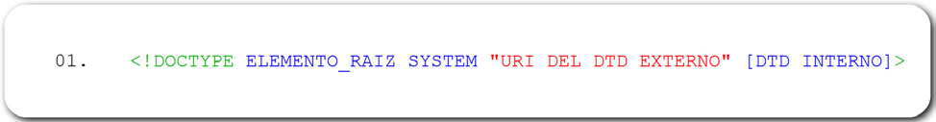

Slide 4


Slide 5
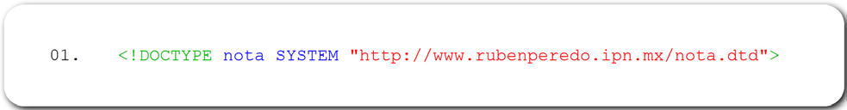

Slide 6


